Slide 1
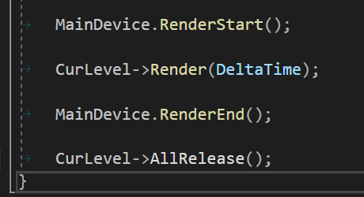
Allrelease를 만들어서 삭제 구조를 만들 예정이다.
기본적으로는 Update와 비슷하다.

Slide 2
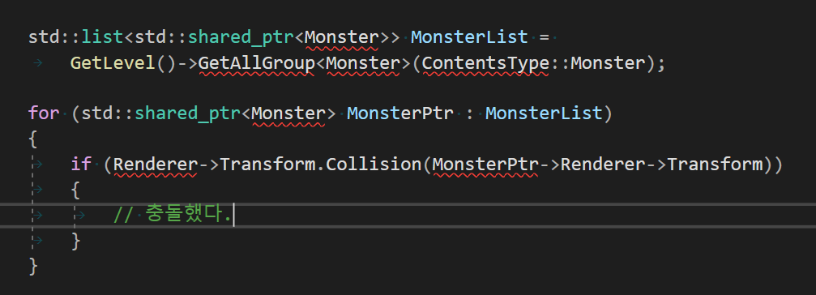
인터페이스는 다음과 같이 만들것이고
기본 개념은 트랜스폼만 있으면 충돌할수 있다.
크기 1, 1, 1

